Slide 1
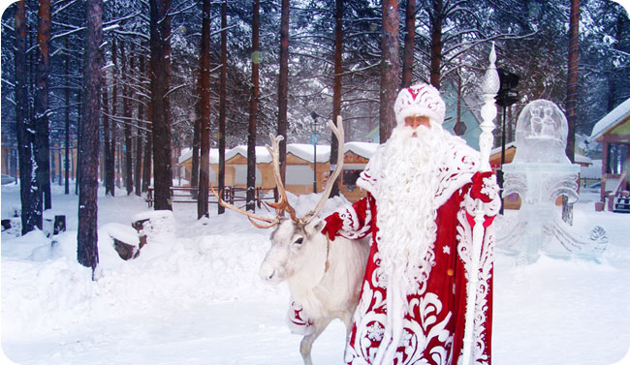
В гости к Деду Морозу
В гости к Деду Морозу

Slide 2
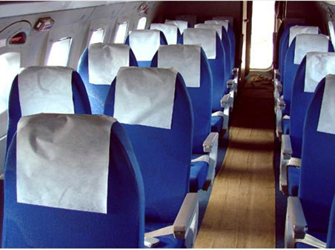
Самолёт

Slide 3
Терем Деда Мороза

Slide 4
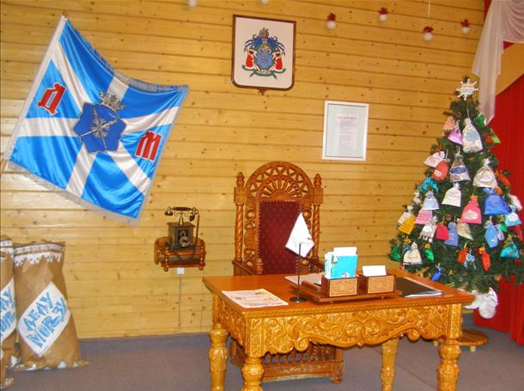

Slide 5
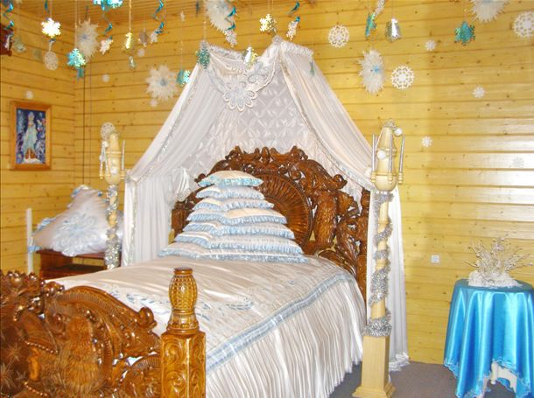

Slide 6
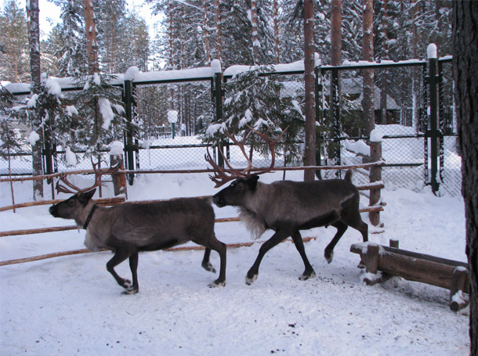
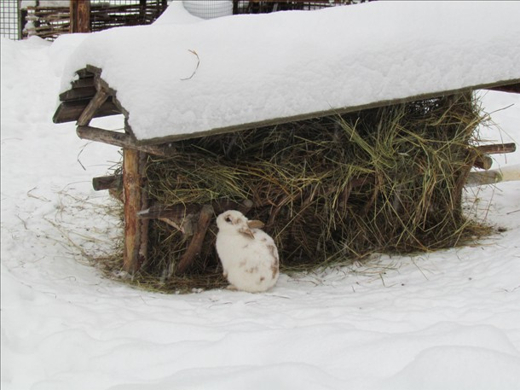

Slide 7
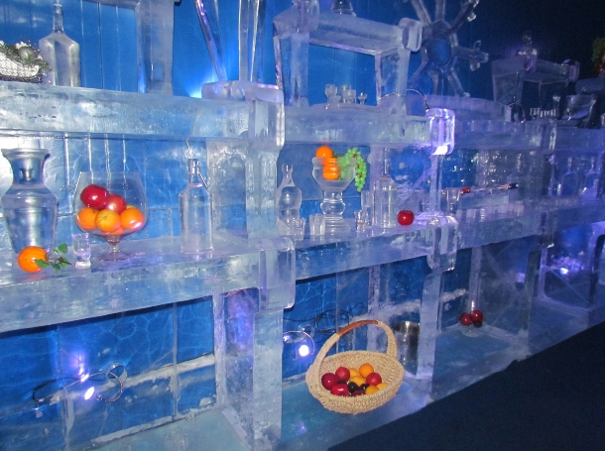
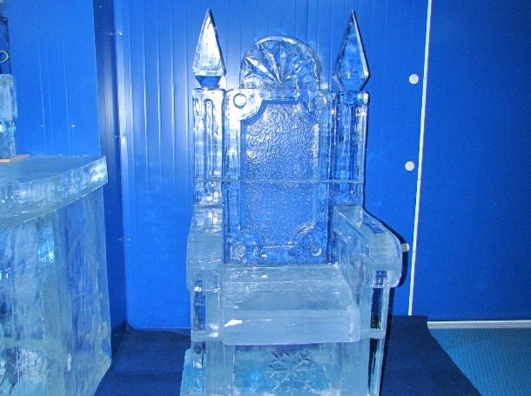

Slide 8
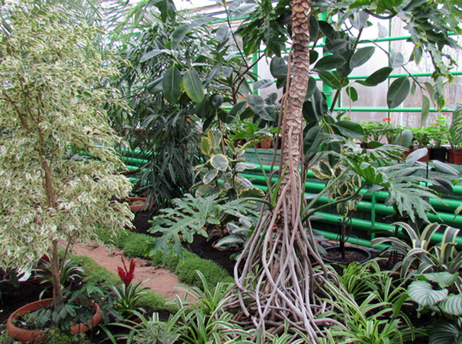

Slide 9
Ждём в гости! До свидания! До скорых встреч!

Slide 10
Почтовый адрес 162390, Россия. Вологодская обл., г. Великий Устюг, Почта Деда Мороза. Статистика почты На 1 ноября 2014 г. Дед Мороз получил: 2 645 205писем До Нового Года осталось: 33 дня

